Slide 1
Латинская Америка:
ХОЗЯЙСТВО

Slide 2
Модели развития хозяйства
Становление хозяйства в период колонизации: производство цветных металлов и
плантационное хозяйство
После обретения независимости
«сырьевые придатки» развитых стран:
монокультурная направленность хозяйства и
господство иностранного капитала
«Банановая республика» - Гондурас
«Страны - сахарницы» - страны Карибского бассейна
«Кофейные плантации» - Бразилия, Колумбия
«Производители мяса и шерсти» -
Аргентина, Уругвай, Бразилия
Многоотраслевая структура развития экономики и импортозамещающая модель развития -
укрепление позиций США в регионе
Экспортно-ориентированная модель развития экономики:
приватизация государственных предприятий (80-х годы)

Slide 3
Электроэнергетика
Основное сырье: нефть и газ (85% источников энергии)
ГЭС (10%): Мексика, Бразилия, Аргентина
Развитие атомной энергетики: Бразилия и Аргентина (уран)
Самое низкое потребление энергии: Гаити, Гондурас, Боливия
Металлургия
Развивается с участием иностранного капитала, ориентируется на экспорт Используются новые технологии: получение железа из руды, минуя стадию чугуна
Выплавка стали: Бразилия, Мексика, Аргентина, Венесуэла
Алюминий (25% мирового производства чистой меди): Бразилия (дешевая ГЭС и бокситы)
Медь: Чили (2 место по неочищенной меди после США)

Slide 4
Машиностроение
Металлообработка и машиностроение: ⅔ продукции - Бразилия, Мексика, Аргентина Венесуэла, Колумбия, Чили, Перу
Автомобилестроение: Бразилия (½ автомобилей) Территориальная концентрация отрасли: Бразилия: Сан-Паулу – порт Сантус, Мексика: Мехико, Аргентина: Кордова
Кораблестроение и самолётостроение, промышленное оборудование и бытовая техника - внутренний спрос
Нефтеперерабатывающая промышленность
14% мировой переработки нефти (местная и импортная)
Крупнейшие нефтеперерабатывающие заводы: Виргинские и Багамские острова
Через оффшорные зоны продается нефть из стран Персидского залива, Северной Африки, Казахстана:
Другие отрасли: химическая, деревообрабатывающая, целлюлозно-бумажная, текстильная, пищевая

Slide 5
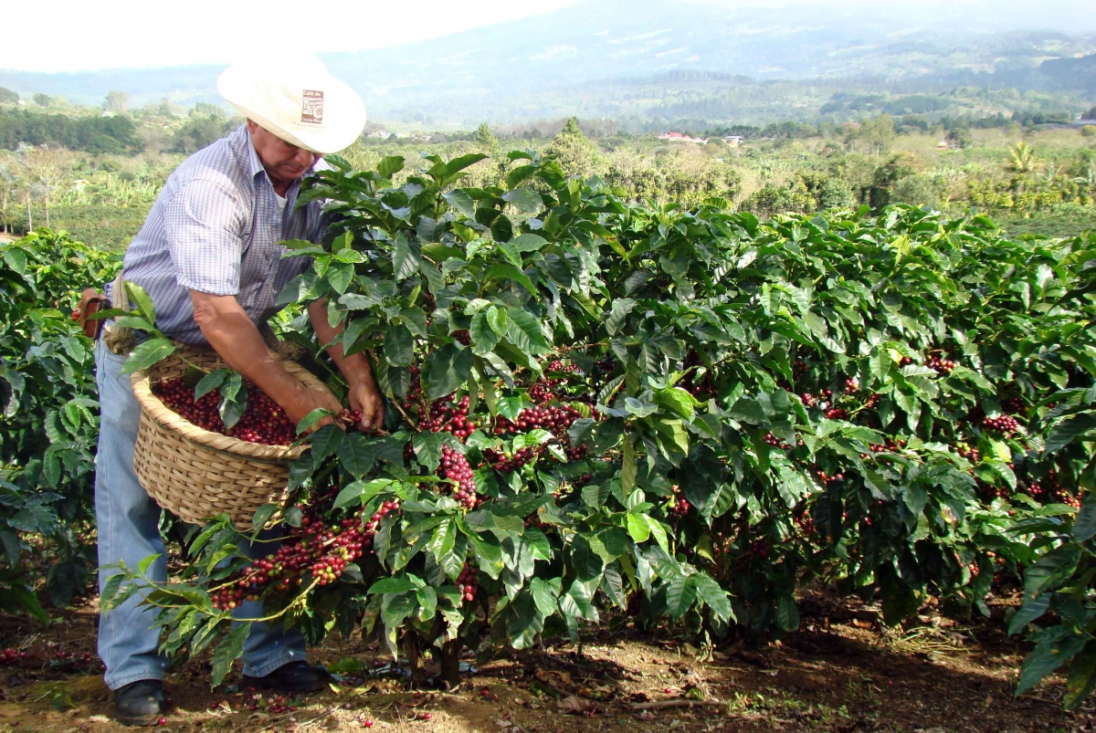
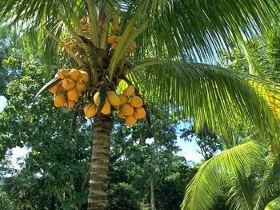
Сельское хозяйство
Растениеводство
Мелкотоварное потребительское,
традиционное плантационное и ориентированное на экспорт
2 - 4 урожая в год
(субэкваториальный, тропический и субтропический климат)
10% территории – площадь обрабатываемых земель

Slide 6
Растениеводство
Сахарный тростник | Все страны, кроме Чили и Уругвая Лидеры: Бразилия и Куба. На экспорт: 75-95% сахара Ямайки, Гайаны, Доминиканской республики
Кофе | 30% мирового сбора - Бразилия, Колумбия
Какао 16 стран | Бразилия, Эквадор, Доминиканская Республика
Бананы | Эквадор (1 место), Коста-Рика (2 место)
Хлопчатник | Парагвай, Мексика, Бразилия, Аргентина (70%)
Зерновые | Аргентина: кукуруза и пшеница Бразилия и Колумбия: рис
Другие культуры | Маниока, картофель, бобовые
Садоводство, виноградарство
Цветоводство: Колумбия и Эквадор (орхидеи и другие экзотические цветы)

Slide 7
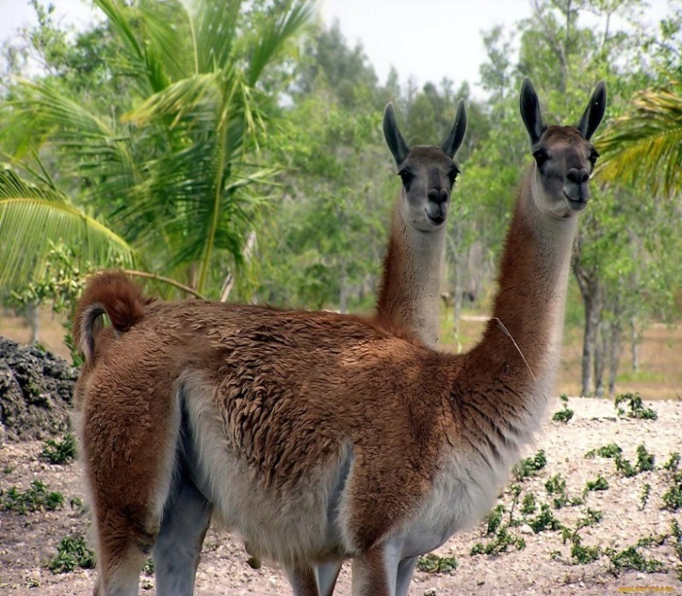
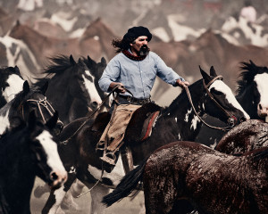
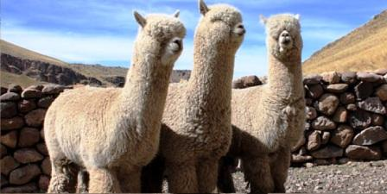
Животноводство
Экстенсивный характер КРС молочно-мясного направления и овцеводческие мясо-шерстные хозяйства
Аргентина, Уругвай: ⅔ экспорта говядины
Ламы и альпака | Перу, Бразилия, Эквадор
Коневодство | Мексика (2 место в мире) Бразилия (3 место)
Рыболовство и промысел морепродуктов | Все страны, имеющие выход к морю 20% мирового улова – Чили и Перу

Slide 8
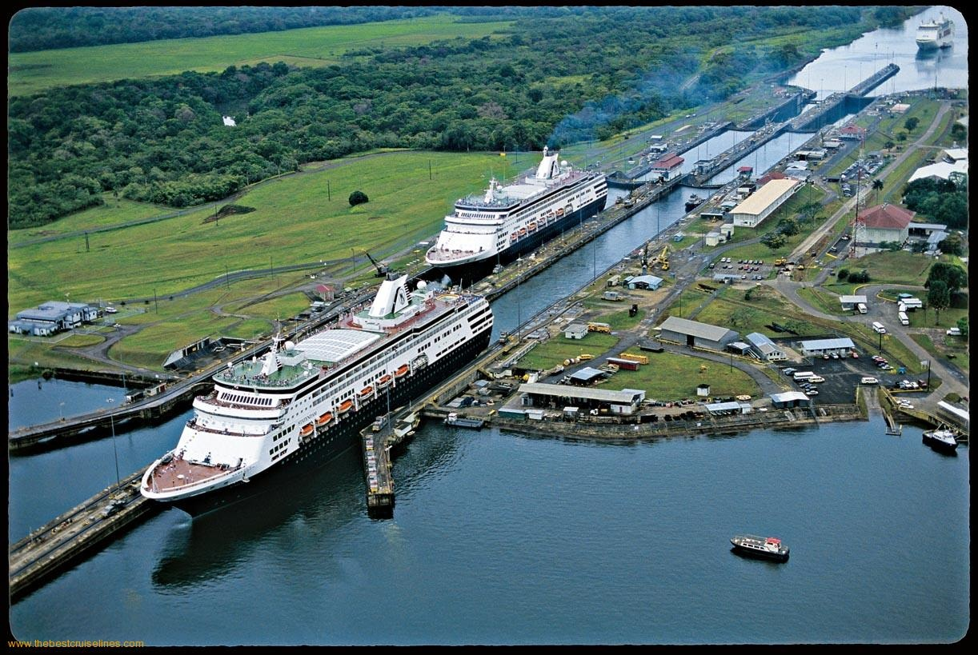
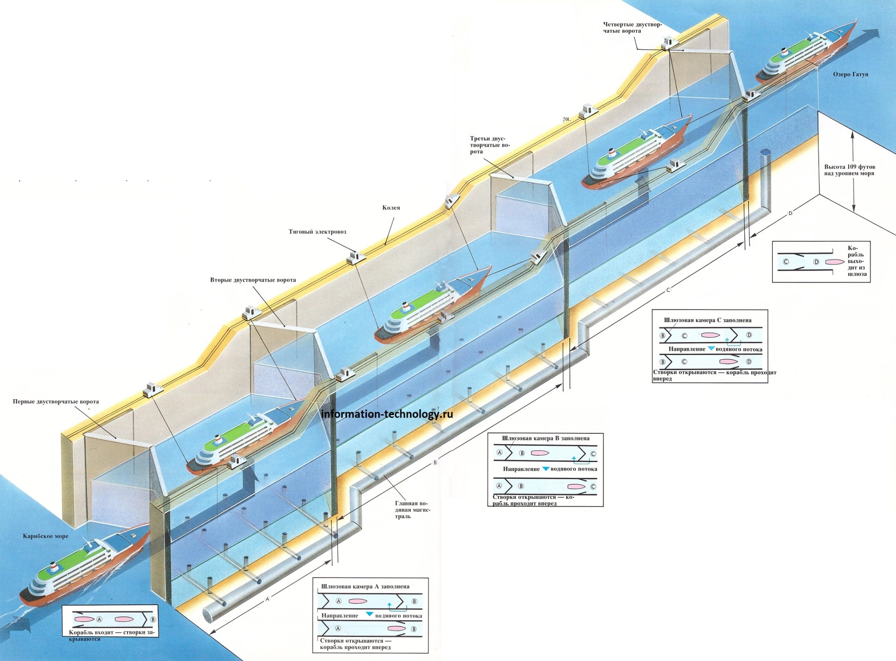
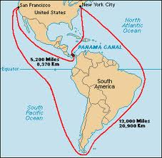
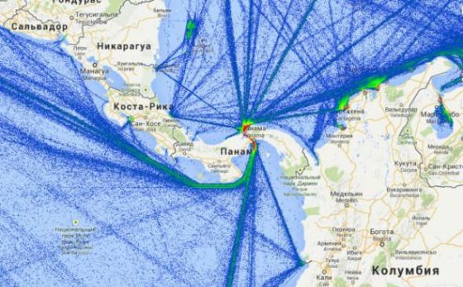
Транспортная система
Низкий уровень развития сухопутного транспорта
Нет единой транспортной системы
Железнодорожный транспорт
Больше железных дорог: Бразилия, Аргентина, Мексика
Работу транспорта усложняет различная ширина железных дорог (Аргентина - 5 видов, Бразилия - 4 вида)
Автомобильный транспорт
30% автомобильных дорог имеют твердое покрытие
Панамериканское шоссе: от США до Буэнос-Айреса (соединяет все столицы, кроме Гайаны и Суринама)
Морской транспорт
Панамский канал построен в 1914 году (82 км)
Вывоз грузов преобладает над ввозом
80% груза приходится на суда, сдаваемые в аренду
В мировом судоходстве велика роль стран с «удобными флагами»: Панама и Содружество Багамских островов
Портовое хозяйство
15 крупных портов: Рио-де-Жанейро, Буэнос-Айрес, Виктория-Тубаран и Сан-Луис
Панамский канал

Slide 9
Внешнеэкономические связи
Аграрно-сырьевая специализация экономики
Экспорт – 3-5% мирового
50% сельскохозпродукция, минеральное сырье топливо
Бананы (80%): Центральная Америка, Бразилия, Эквадор
Кофе (60%): Бразилия, Колумбия
Сахар: Куба, Бразилия, Колумбия
Зерновые и мясо: Аргентина, Уругвай
Медь: Чили
Олово: Бразилия, Боливия
Бокситы: Бразилия и Ямайка
Железные руды: Бразилия
Готовая продукция (НИС): Аргентина, Бразилия, Мексика
Более 200 зон свободной торговли
Экспортная специализация экономики:
электротехника и электроника, трудоемкие детали для автомобилестроения, швейные изделия
Импорт – 6% мирового
Машины и оборудование (США, страны ЕС, Япония)

Slide 10
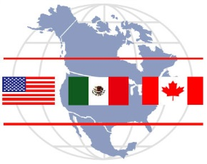
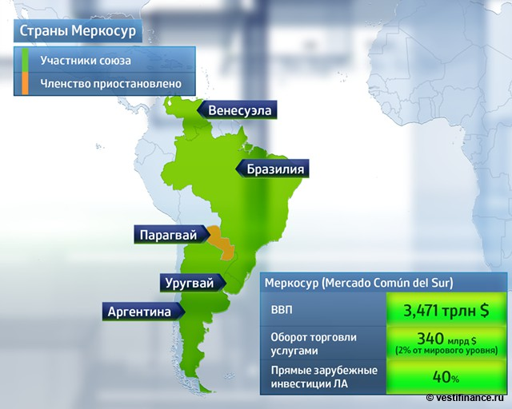
Экономическое сотрудничество
МЕРКОСУР (1991 год)
Общий рынок стран Южной Америки
(Таможенный Союз, 1995):
Бразилия, Аргентина, Парагвай, Уругвай, Венесуэла
40% населения, 50% ВВП, ⅓ торгового оборота региона
НАФТА (1994 год)
Североамериканская ассоциация
свободной торговли: США, Канада, Мексика
ОПЕК (Организация стран экспортеров нефти)
Венесуэла, Эквадор
Зона свободной торговли: Мексика – ЕС
Налоговые льготы на покупку и продажу товаров
Казахстан – Латинская Америка (1993 год)
Торгово-экономическое сотрудничество

Slide 11
Готовимся к экзамену
1.Назовите одну из быстроразвивающихся отраслей промышленности Латинской Америки?
черная металлургия B) цветная металлургия C) энергетика D) пищевая промышленность
E) нефтеперерабатывающая промышленность
2.Назовите «кофейные» страны Латинской Америки?
A) Уругвай и Панама B) Мексика и Гондурас C) Боливия и Перу
D) Бразилия и Колумбия E) Колумбия и Парагвай
3.Какая страна Латинской Америки занимает ведущее место в производстве алюминия?
A) Бразилия B) Колумбия C) Уругвай D) Аргентина E) Мексика
4.Назовите одну из старейших культур Латинской Америки?
A) животноводство B) хлопчатник C) растениеводство
D) сахарный тростник E) производство бумаги
5.Сколько кораблей зарегистрировано в торговом флоте Панамы?
A) 7500 B) 2500 C) 6500 D) 4500 E) 5500

Slide 12
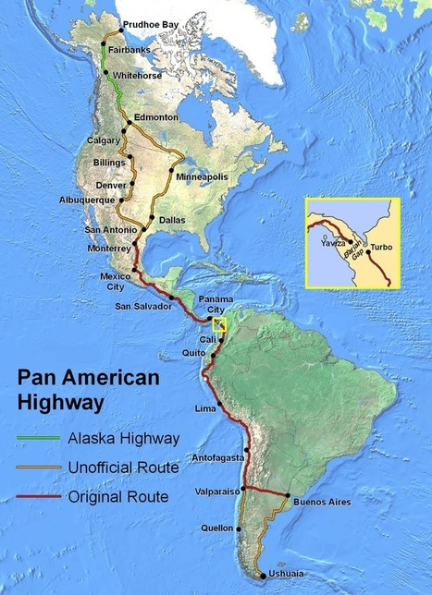
На дом: §44-45, задание в тетради (стр. 26-27)

Slide 13
Интернет ресурсы
http://3.bp.blogspot.com/_IX8poG1JX9c/S-kzyagy8YI/AAAAAAAACRY/-i5igkHU5fU/s1600/brazil5.jpg Фон
http://phototopic.ru/uploads/posts/2013-07/1374606262_1.jpg Кофейная плантация
http://mv.org.ua/image/news_small/2015/09/05_082505_2121-1.jpg Сады
http://i.artfile.ru/1600x1200_358113_%5Bwww.ArtFile.ru%5D.jpg Ламы
https://ifftextile.com/wp-content/uploads/2014/08/alpac.jpg Альпаки
http://totamtotut.ru/wp-content/uploads/2013/10/NELS120786-TRIBES-GAUCHOS-010.jpg Гаучо
http://b1.vestifinance.ru/c/136400.b.jpg МЕРКОСУР
http://www.wired.com/images_blogs/autopia/images/2007/05/29/opec.png ОПЕК
http://www.ph4.ru/hicon_flags-anim.php Анимированные флаги
http://img-fotki.yandex.ru/get/6706/137106206.373/0_c96ee_752c02e5_orig.jpg Панамский канал
http://information-technology.ru/images/03-16/canal_de_panama_01.jpg Схема
http://2queens.ru/Uploads/Nadiya/%D0%9F%D0%B0%D0%BD%D0%B0%D0%BC%D1%81%D0%BA%D0%B8%D0%B9%20%D0%BA%D0%B0%D0%BD%D0%B0%D0%BB%20%D0%B3%D0%B4%D0%B5%20%D0%BD%D0%B0%D1%85%D0%BE%D0%B4%D0%B8%D1%82%D1%81%D1%8F.jpg Карта
http://s018.radikal.ru/i527/1502/0a/8fe147a876be.jpg Карта
http://mirfactov.com/wp-content/uploads/7119-620x496.jpg Панамериканское шоссе
http://img.scoop.it/aUIVZV0bPX2JN0sl6YpSODl72eJkfbmt4t8yenImKBVvK0kTmF0xjctABnaLJIm9 Карта

